Slide 1



Slide 2
ООО «П.ТрансКо»
Занимается речными грузоперевозками с
мая 2015 год
Основной вид деятельности –
Деятельность внутреннего водного грузового транспорта (ОКВЭД 50.40)

Slide 3
Наш флот – буксиры – толкачи
81 проекта:
т/х Альтаир т/х Вега
т/х Сириус
т/х Стальной
т/х Толиман
т/х Череповецкий Металлург
т/х ОТА – 953(проект758А)

Slide 4
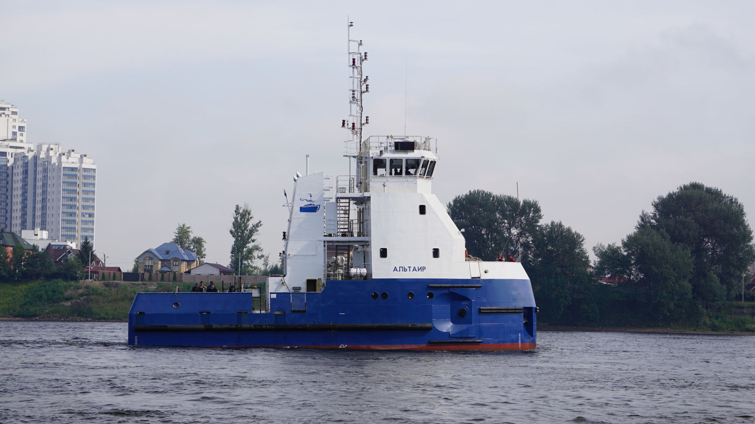

Slide 5
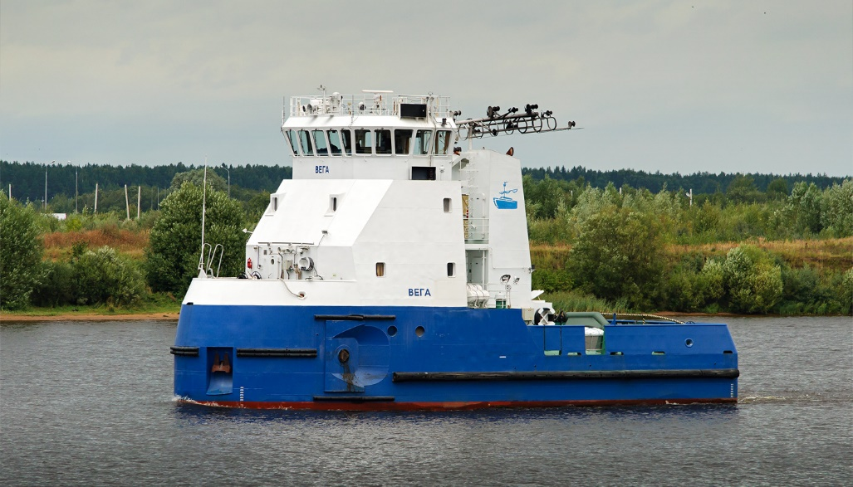

Slide 6
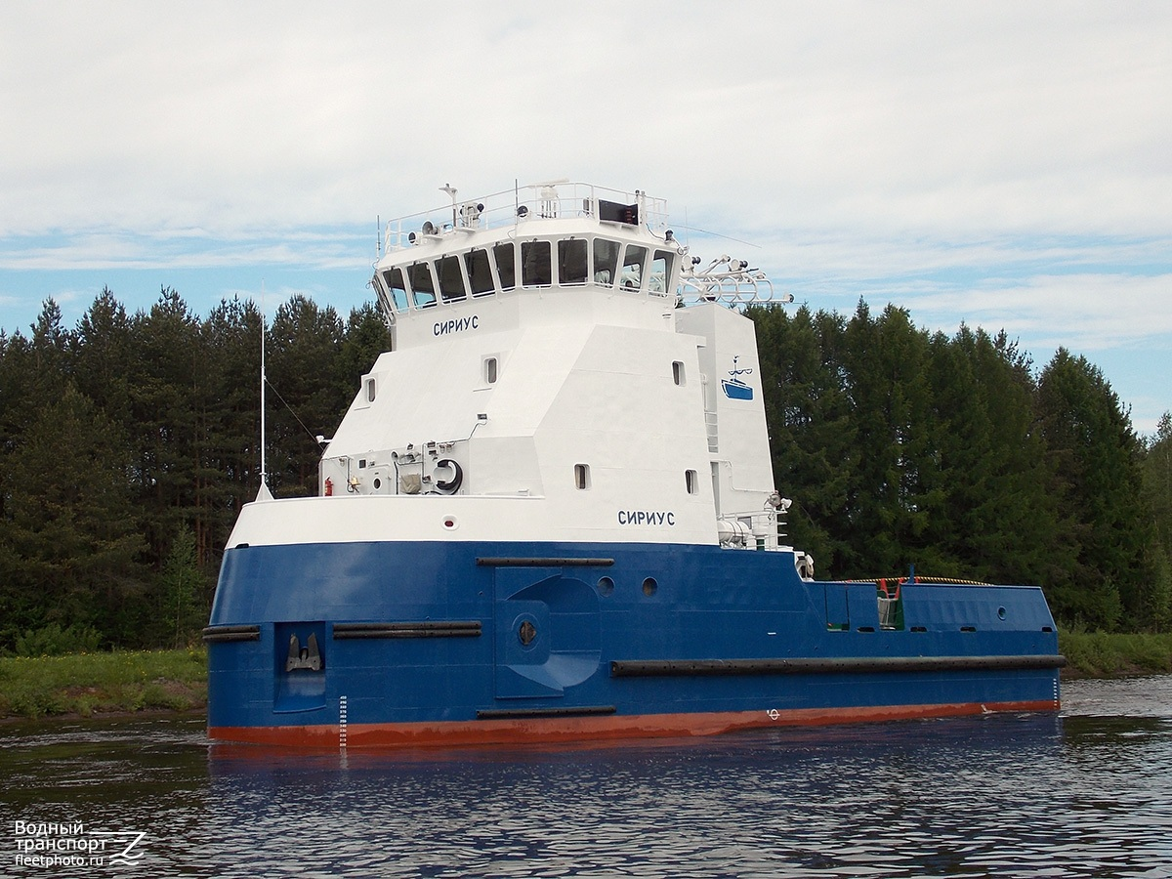

Slide 7
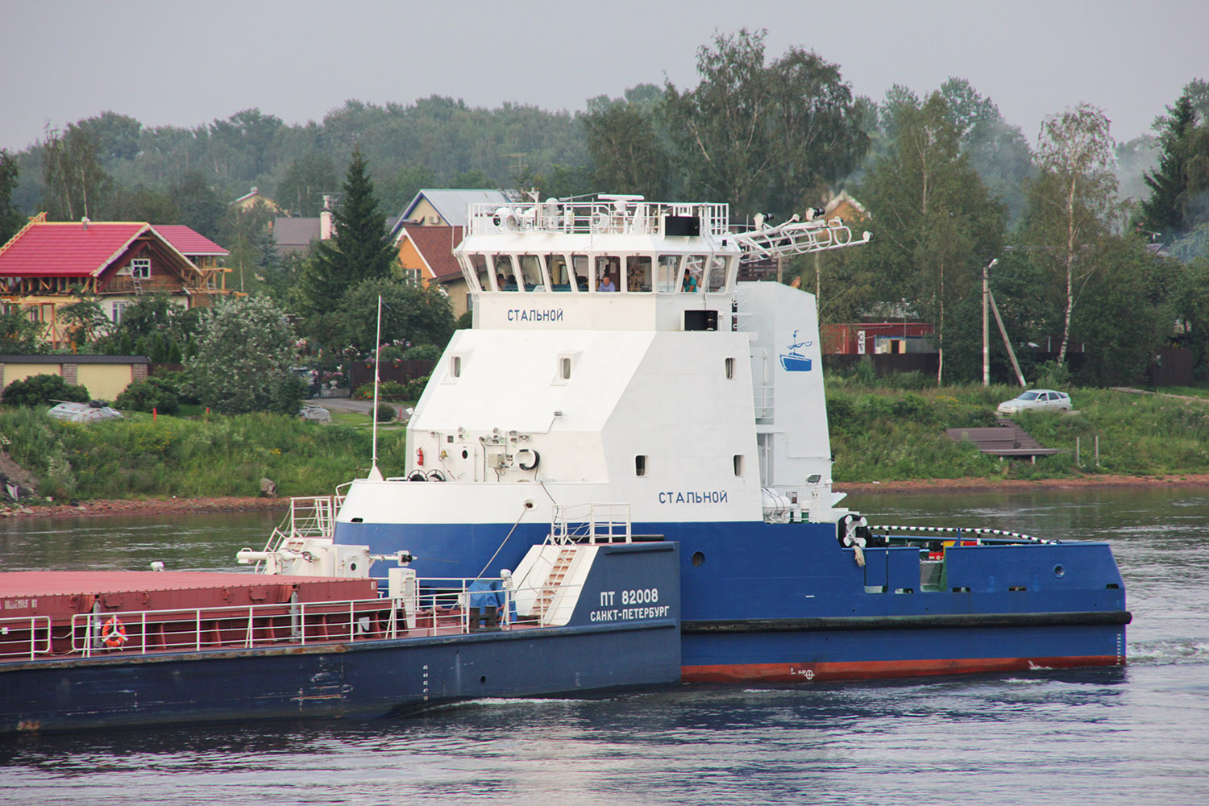

Slide 8
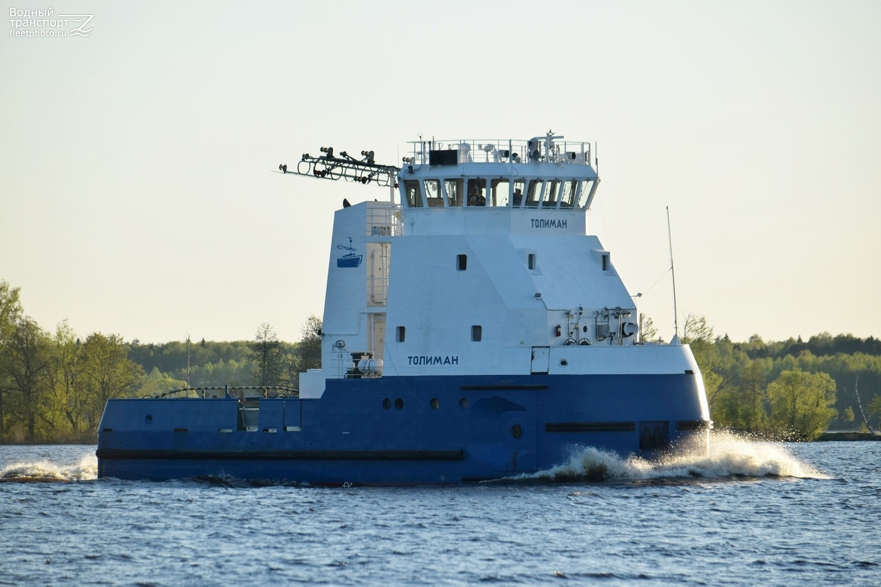

Slide 9
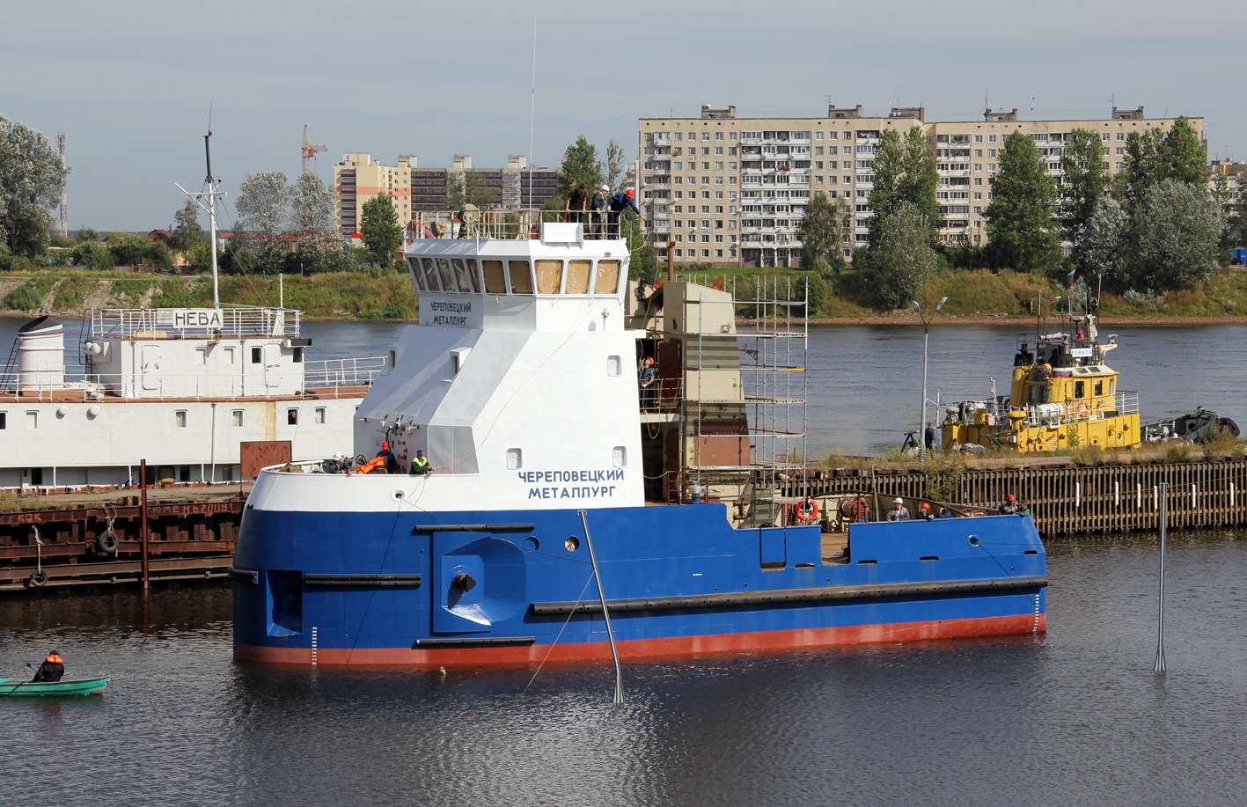

Slide 10
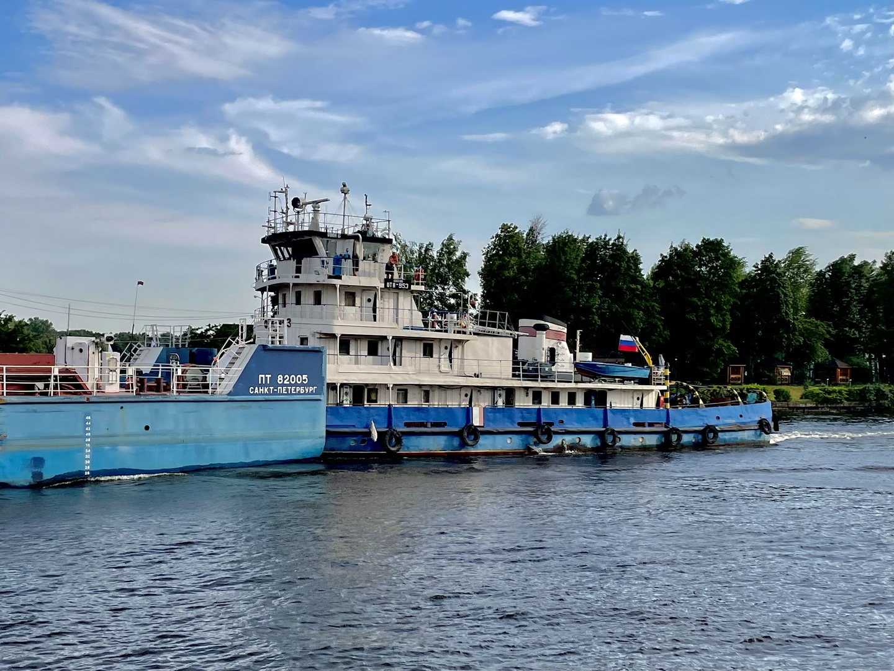

Slide 11
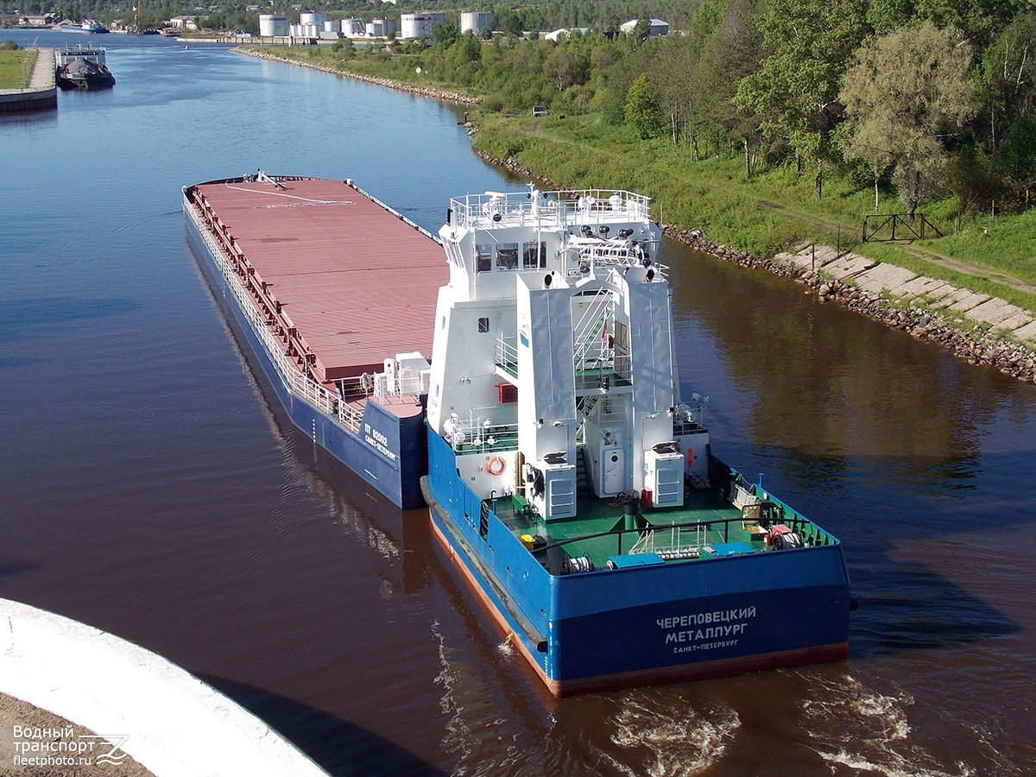
Буксиры - толкачи 81 проекта, мощностью 1492 кВт., предназначенные для толкания сухогрузных барж 82 проекта, грузоподъёмностью 4200 тонн

Slide 12
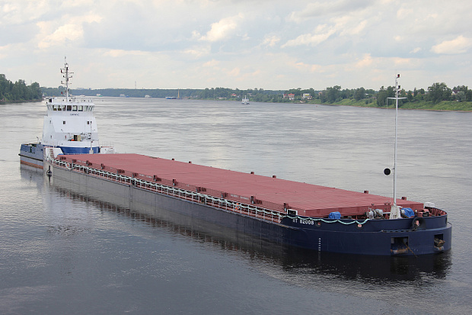

Slide 13
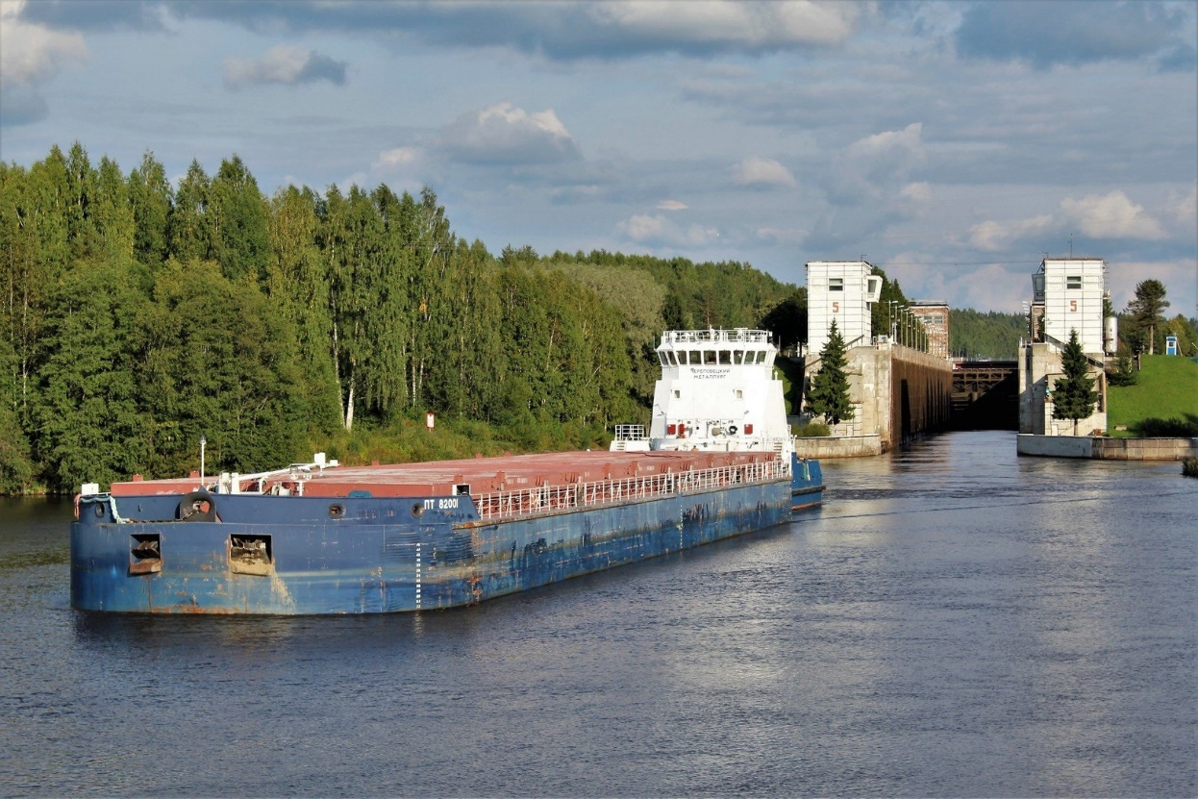

Slide 14
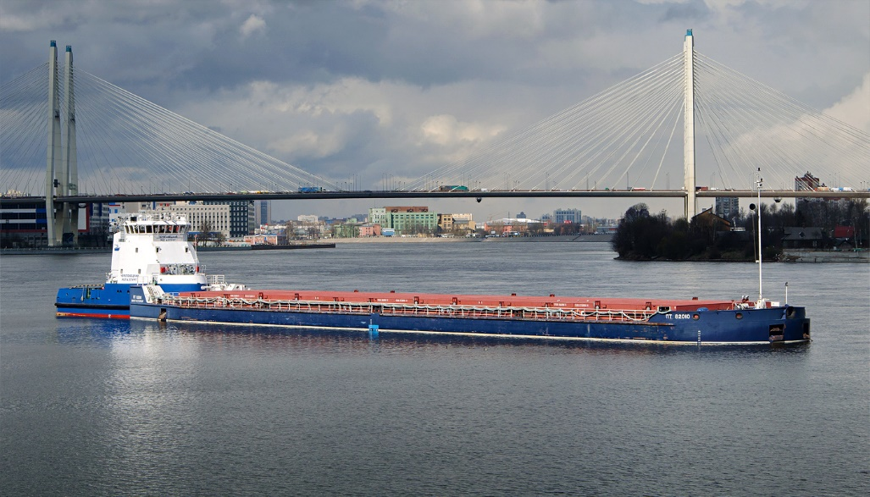

Slide 15
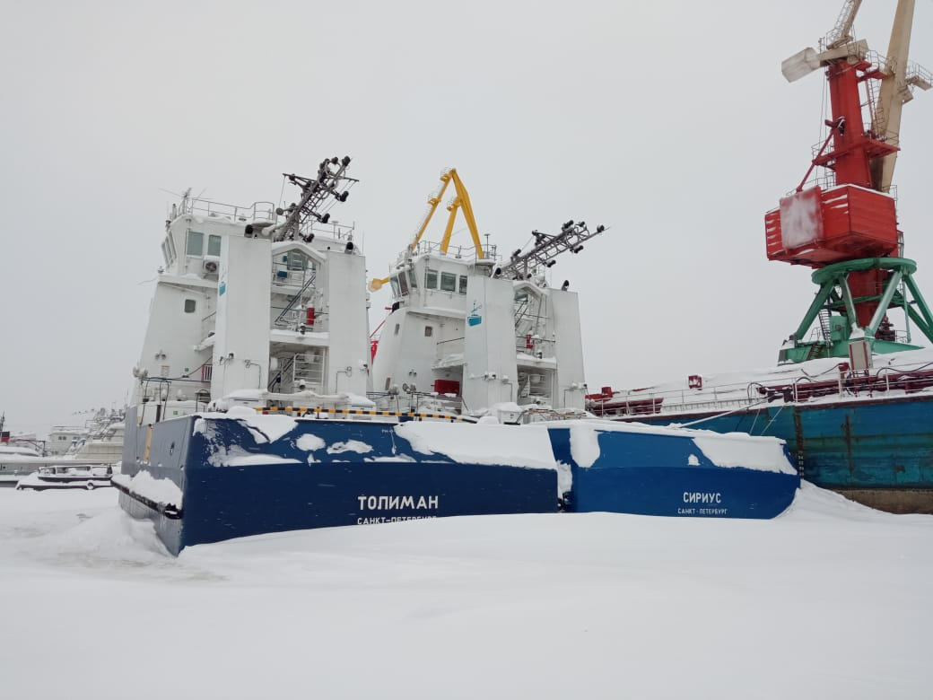
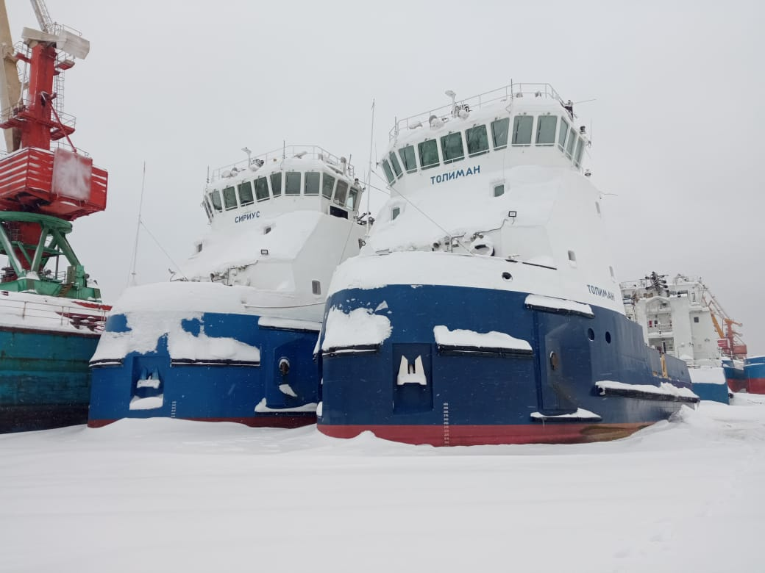
Акватория р. Ягорба, Череповец.
Флот на зимнем отстое

Slide 16
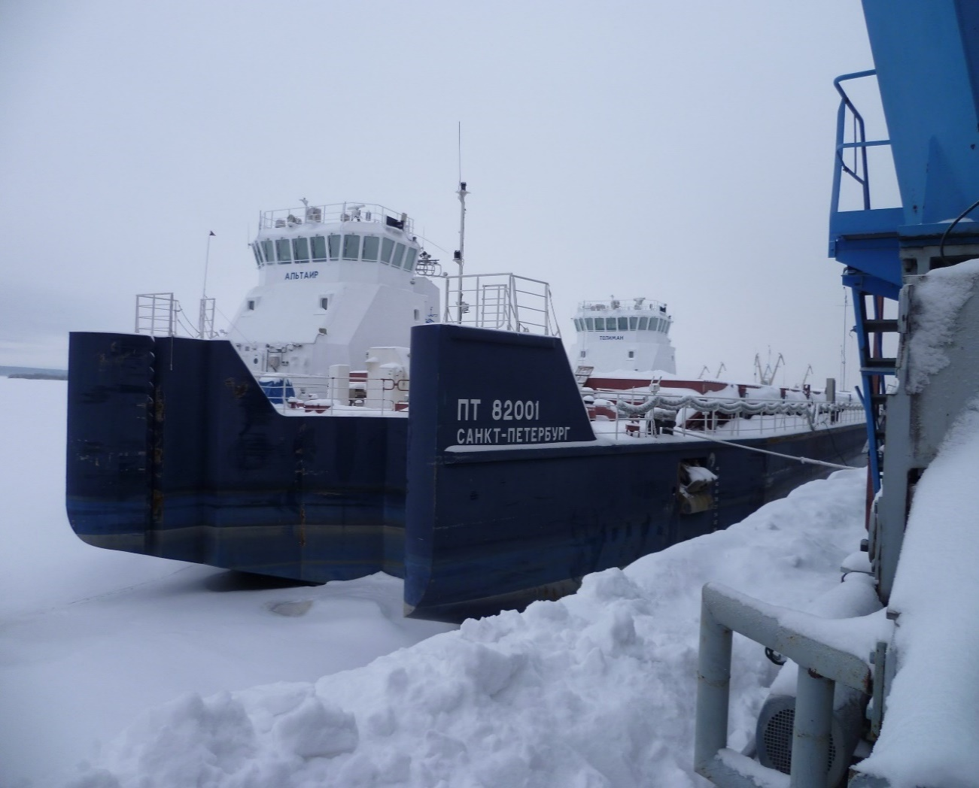
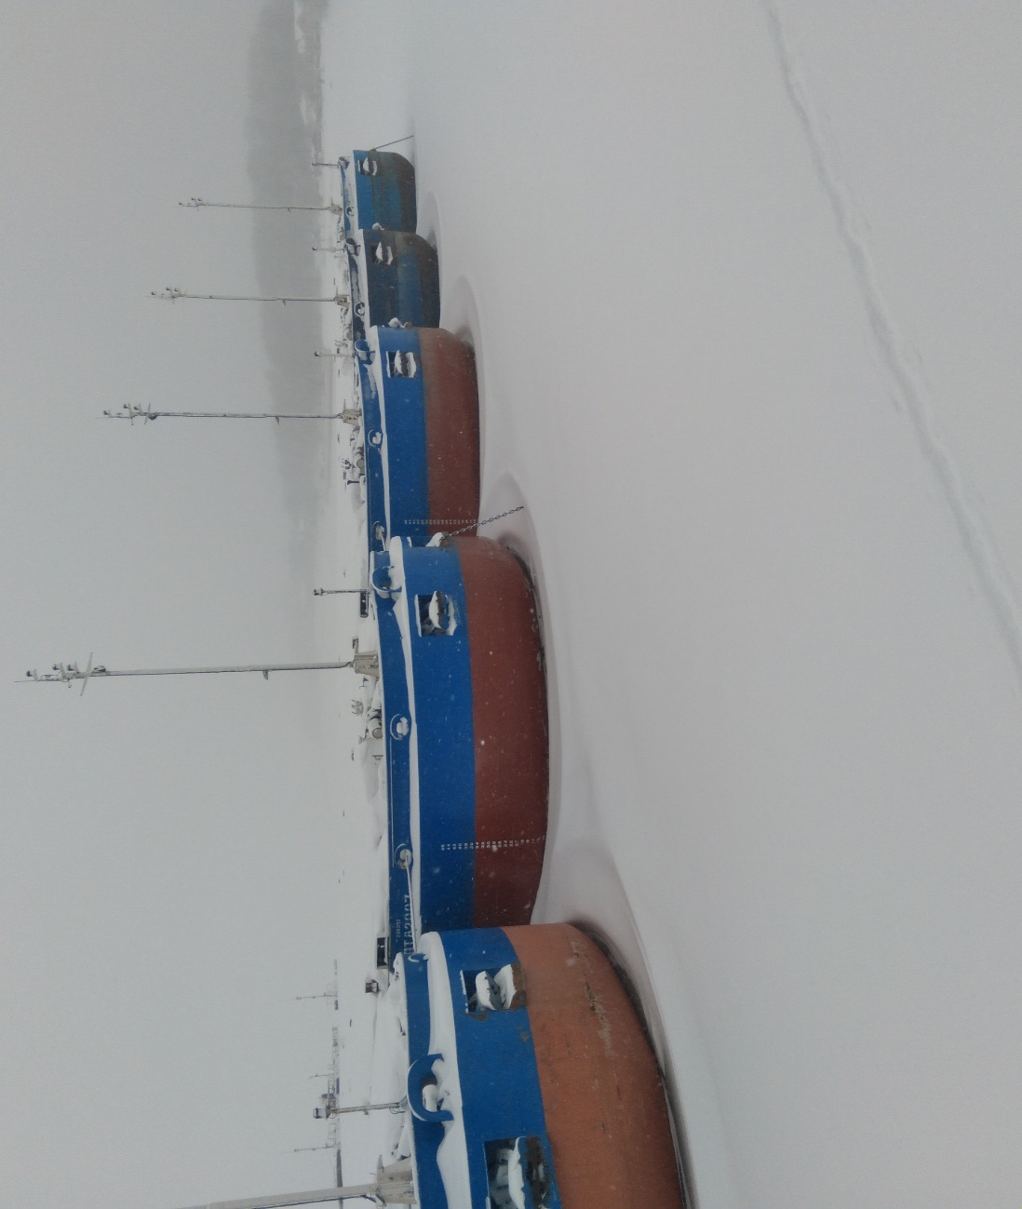

Slide 17
ООО «П.ТрансКо»
Занимается перевозками минерально-строительных грузов
( щебень, отсев) с карьеров Онежского, Ладожского озер в Москву, Яхрому, Тверь, Кимры, Углич, Ярославль, Городец, Нижний Новгород.
      За это время мы перевезли сотни тысяч тонн грузов.
Коллектив компании состоит из настоящих профессионалов своего дела, энергично создающих благоприятный имидж нашего предприятия, как надежного и ответственного партнера.
Члены экипажей имеют многолетний опыт работы в организации грузоперевозок, что подтверждается высоким качеством оказываемых услуг.

Slide 18
Буксиры данного типа построены в 2014 - 2015 годах на Средне-Невском судостроительном заводе в г. Санкт-Петербург, п. Понтонный по заказу компании ООО «П.ТрансКо»
Наши буксиры оснащены современным оборудованием
Скорость хода барже – буксирного состава составляет до 9 узлов
Внутренние помещения судна максимально удобные для работы и отдыха

Slide 19
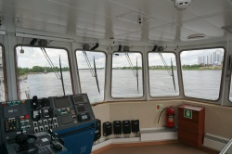
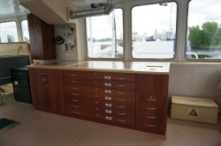

Slide 20
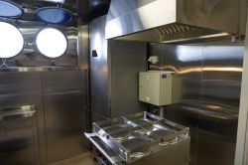

Slide 21
Для ООО «П.ТрансКо» –
безопасность превыше всего
Все теплоходы компании проходят ежегодное освидетельствование Российским Классификационным Обществом, осуществляющим постоянное наблюдение за техническим состоянием судов
Наличие всех необходимых документов и свидетельств, выданных Российским Классификационным Обществом
Дипломированные кадры:
Перед началом навигации все суда укомплектовываются опытными и высококвалифицированными кадрами с наличием необходимых дипломов, свидетельств, медицинских книжек.

Slide 22
Система Управления Безопасностью
ООО «П.ТрансКо»-
это совокупность документированных мер, необходимых для эффективного выполнения требований в области обеспечения безопасности судоходства и предотвращение загрязнения окружающей среды, действий работников судовладельца, включая членов экипажа судна, в случае возникновения связанных с судном опасности, аварийных ситуаций.
Цели и принципы Системы Управления Безопасностью ООО «П.ТрансКо»
Обеспечить безопасную для людей и окружающей среды эксплуатацию судна;
Обеспечить для экипажа безопасные условия при нахождении на судне;
Обеспечение безопасного выполнения капитаном судна своих обязанностей;
Обеспечить систематическую оценку возможных рисков и предотвращение любых несчастных случаев или гибели людей, и нанесения вреда окружающей среде или судну;
Обеспечить постоянное улучшение навыков берегового персонала и судового экипажа по обеспечению безопасности, включая готовность к любым аварийным ситуациям.

Slide 23
Работа в ООО «П.ТрансКо» - это:
Работа в сильной, развивающейся компании;
Собственный флот – 7 теплоходов и 10 несамоходных барж;
Официальная, достойная, стабильная заработная плата;
Трудоустройство согласно ТК РФ;
Премии по итогам года;
Ежегодная индексация заработной платы;
Доплата за наставничество;
Доплата за недостающего члена экипажа;
Оплата проезда (ж/д, авиа);
Стимулирующие выплаты, согласно ЛНА;
Колпит;
Оплата медицинской комиссии;
Фирменная спецодежда;

Slide 24
Работа в ООО «П.ТрансКо» - это:
Прохождение производственной плавательной практики на судах компании и получение нового профессионального опыта;
Гарантия практикантам (проявившим себя во время производственной плавательной практики) трудоустройство после окончания учебного
заведения;
Назначение наставника, помощь при вхождении в должность, уменьшение дискомфорта в первые дни работы;
Оплачиваемые учебные отпуска;
Перспективы профессионального и карьерного роста в сильной Компании;
Новые друзья, общение, приобретение опыта;
Дружный коллектив;
Корпоративная культура.

Slide 25
Многолетнее сотрудничество с учебными заведениями
Велико-Устюгский филиал ФГБОУ ВО
«Государственного университета морского и речного флота имени адмирала С.О. Макарова»
Беломорско-Онежский филиал ФГБОУ ВО «Государственного университета морского и речного флота имени адмирала С.О. Макарова»
Вологодский индустриально-транспортный техникум

Slide 26
ООО «П.ТрансКо»
Юридический адрес:
109240, г. Москва,
ул. Николоямская, д.13, стр.17, ком.7
Фактический и почтовый адрес:
162604, Вологодская обл., г.Череповец, ул. Проезжая, д. 6
Филиал Общества с ограниченной ответственностью "П.ТрансКо"
г. Череповец
Режим работы:
ПН – ЧТ с 08.00 до 17.00
ПТ с 08.00 до 16.00
Перерыв на обед: с 12.00 до 12.45
Контакты:
Советник генерального директора – Белозеров Владимир Витальевич
(8202) 29-32-52
Email: vladimir@ptransco.ru
Заместитель управляющего филиалом по персоналу –
Киндеева Светлана Геннадьевна
8 – 921-064-91-81
Email:kindeeva.sg@ptransco.ru
Специалист по кадрам –
Сумарокова Ольга Вячеславовна
8-963-730-98-22
Email: sumarokovao@ptransco.ru

Slide 27
Надеемся на дальнейшее плодотворное, взаимовыгодное сотрудничество
и достижение курсантами новых профессиональных знаний и навыков в нашей компании

Slide 28
ООО «П.ТрансКо» –
путь к успеху

